Slide 1
알고리즘 <5 주차>
과목명:알고리즘
학과:컴퓨터공학과
학번:20211897
성명:정민성
교수명:김태훈교수님
제출일자:2024.10.11

Slide 2

#문제 2

Slide 3


#문제 3

Slide 4

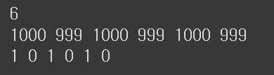
#문제 4

Slide 5
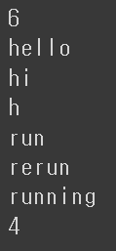
#문제 5

Slide 6
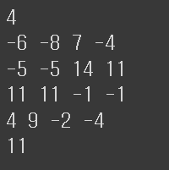
#문제 6

Slide 7



#문제 7

Slide 8
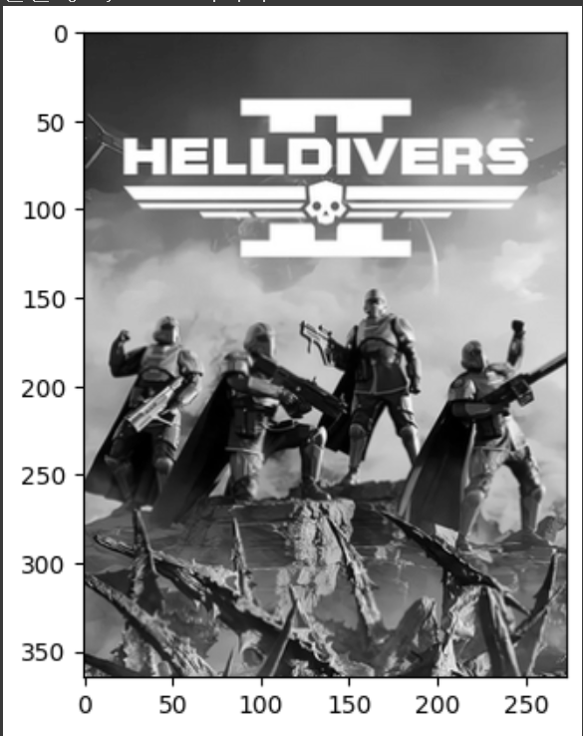
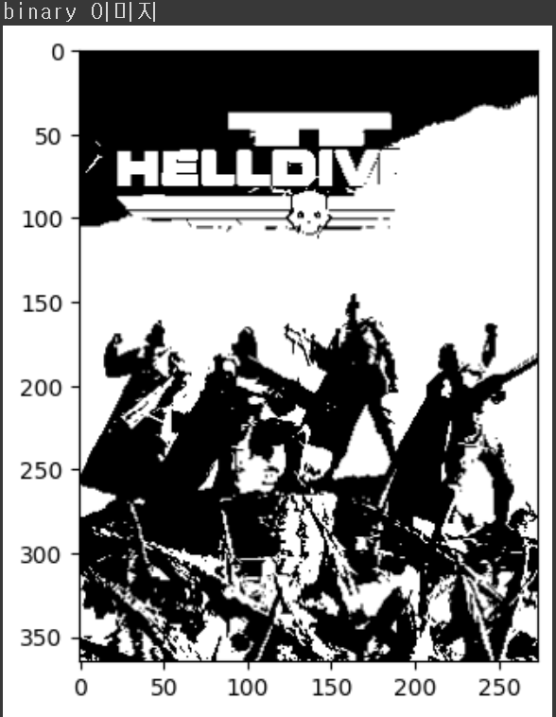
#문제 8

Slide 9
느낀 점: 재귀함수는 손으로 쓰지 않고서는 구현하기가 어려워 집에 와서 여러 시도를 하며 구현할 수 있었
다. 처음에는 강의 자료에 나왔던 대로 타이핑해서 사용해보려 했지만 오류가 계속나는데 어디서
나는 것인지 알 수가 없어 결국 정렬하는 부분과 병합하는 부분을 따로 만들지 않고 합쳐버렸다. 7번 문제는 나오는 값이 최대가 되는 경우, 그러니까 음수와 음수가 곱해진다던지, 음수와 0이 있
으면 곱한다던지 등의 경우를 모두 가정해놓고 하려다보니 번거로웠다. 8번문제는 분명 중앙값을
놓고 0과 255로 나눴는데 왜 이미지가 이상하게 나올까 한참을 고민했는데 원본은 그대로 두고
사본으로 중앙값을 구한 뒤 원본의 이미지를 0과 255로 만들었어야 하는데 원본까지 정렬해버렸
기 때문에 끝부분과 중앙은 하얗고 나머지는 새까만 이미지가 나온 것이었다. 처음에는 강의실에
앉아서 시도해보려고 했지만 이제는 점점 어려워져서 집에 와서 느긋하게 풀어야 될 지경에 이르
렀다. 아직 chat gpt한테 까지 도움을 청할 정도는 아니지만 그래도 혹시 모르니 앞으로 배울 내용
을 수업 전에 한번은 흝어보고 수업을 듣는 습관을 들여야겠다.

